Slide 1
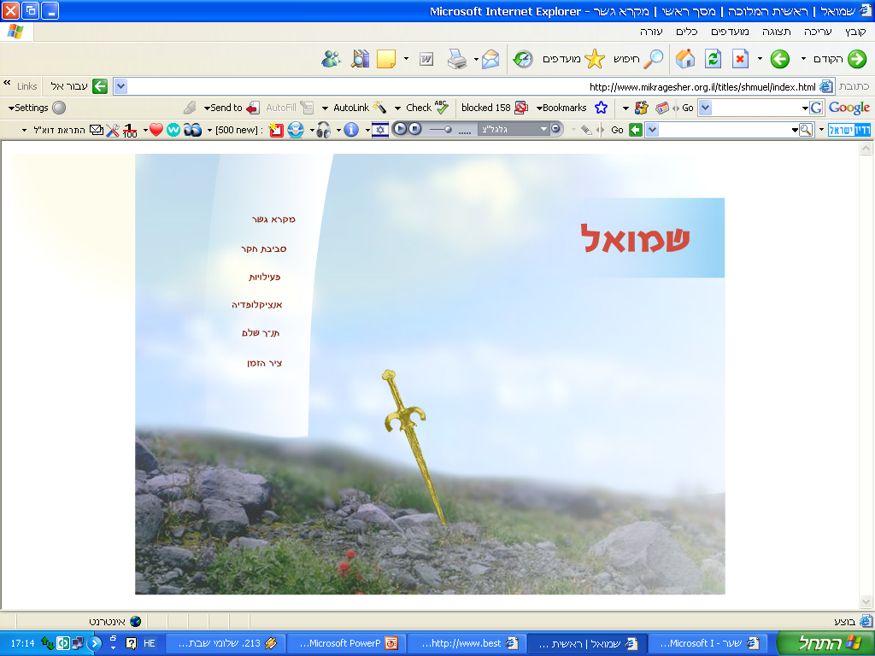

Slide 2


"משפט המלך" - שמ"א פרק ח'
"שימה לנו מלך" (פסוק 5) – למה נחוץ מלך?
במשך תקופה ארוכה התנהל עם ישראל ללא מלך.
בתקופת גדעון, ואח"כ בימי שמואל, פנו זקני העם
אל המנהיג וביקשו שימלוך עליהם או שימליך עליהם מלך.
בשיעורים הבאים נבחן את הסיבות לבקשה
ואת התגובות עליה.

Slide 3
"שימה לנו מלך לשופטנו"
פרק ח' מדווח שאנשי ישראל מתקבצים ובאים אל שמואל,
ומבקשים ממנו בקשה מיוחדת.
קראו פסוקים 1 - 5 ופסוק 20 וענו:
פרק ח'
מהו מקום הכינוס?
מי הם יוזמי הכינוס?
מהי מטרת הכינוס?

Slide 4

"שימה לנו מלך לשופטנו"
מה, לדעתכם, מניע את העם לבקש מלך?
האם בקשתם נובעת מתוך צורך פנימי?
או אולי נובעת מסיבה חיצונית?
האם סיבה זו מוצדקת בעיניכם ?

Slide 5

"שימה לנו מלך לשופטנו"
בקשת זקני העם משמואל מעידה על היעדר מנהיגות
מתאימה.
מסקנה:
זקני ישראל חשים שהם _______ להנהיג את העם
מסוגלים מתקשים
סיבה זאת לבקשת העם משמואל שישים עליהם מלך,
נובעת מתוך: צורך פנימי צורך חיצוני

Slide 6

כל הכבוד

Slide 7
טעית,
נסה שנית!!!

Slide 8
"שימה לנו מלך לשופטנו"
מסקנה:
בדרישתם להיות "ככל הגויים" מבקשים זקני ישראל
לשנות בעיקר את _______, ובכך להידמות לעמים סביבם.
דתם אלוהיהם חוקיהם
צורת השלטון תרבותם מנהיגיהם
לאור לימודינו עד כה, האם בקשת העם נובעת
מסיבות פנימיות או חיצוניות?

Slide 9
כל הכבוד

Slide 10
טעית,
נסה שנית!!!

Slide 11
"שימה לנו מלך לשופטנו"
תגובת שמואל לבקשת העם למלך
מדברי אלוהים לשמואל בפסוק 7 ניתן לשער מה הרגיש
שמואל כאשר זקני ישראל ביקשו מלך.
קראו את פסוק 7 ובחרו את האפשרות הנכונה יותר
בעיניכם:
שמואל נעלב אישית
שמואל התאכזב מהעם
לשמואל נמאס מהעם
שמואל שמח וחושב שהעם התבגר
שמואל מתנגד עקרונית לבקשת העם

Slide 12
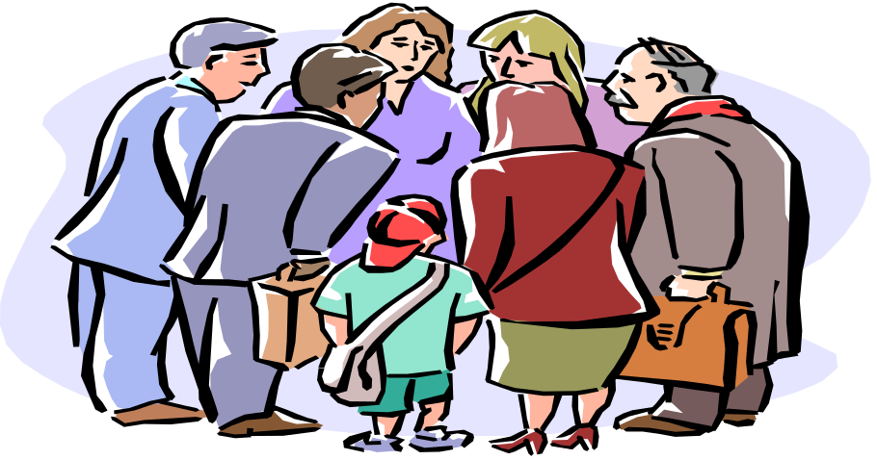
"שימה לנו מלך לשופטנו"
בפסוקים 7 ו- 22 אלוהים מצווה על שמואל להמליך מלך
על העם.
בדברי ה' בפסוקים 8-7 ניתן להסיק שהוא מאוכזב מהעם,
וחשוב כי העם כפוי טובה על המעשים שעשה להם
ובמיוחד על אשר הוציאם מארץ מצרים.

Slide 13
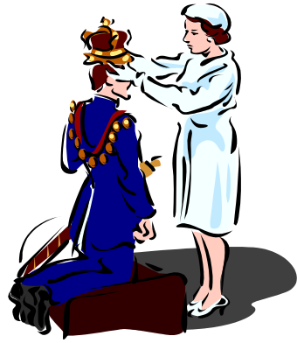
משפט המלך
"זה משפט המלך אשר ימלוך עליכם"
אלוהים מתיר לשמואל להמליך מלך על העם אבל דורש
משמואל "העד תעיד בהם והגדת להם משפט המלך
אשר ימלוך עליהם".
שמואל פועל לפי הוראות ה' ונואם נאום המכונה
"משפט המלך" (פסוקים 18-11).

Slide 14
משפט המלך
תוכן משפט המלך
משפט המלך עוסק בשלושה תחומים: צבא, כלכלה ומינהל.
לאיזה מטרות ייקח המלך את הבנים, הרכוש והממון?
השלימו את הטבלה שלפניכם, רשמו לפחות שני משפטים
מתאימים לכל תחום:
תחום מינהלי
תחום כלכלי
תחום צבאי
1
2

Slide 15
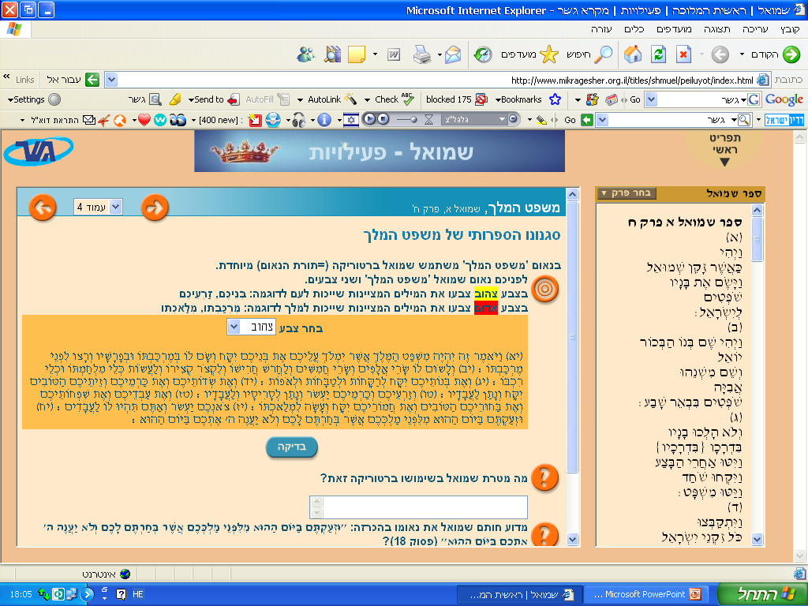
משפט המלך
סגנונו הספרותי של משפט המלך
בנאום "משפט המלך" משתמש שמואל ברטוריקה
(= תורת הנאום) מיוחדת.
מה מטרת שמואל בשימושו ברטוריקה זאת?

Slide 16
משפט המלך
לאיזו תגובה ציפה שמואל לאחר שהשמיע בפני
את "משפט המלך"?
שהעם יחזור בו מבקשתו.
העם ימשיך דרישתו.
כיצד הגיב העם:
העם חזר בו מבקשתו למלך.
העם המשיך בדרישתו למלך.

